Slide 1

基于断层扫描的
穿戴式手势识别
Sign language recognition and translation Bracelet
designed for hearing impaired people
团队成员：万雪鸽 张庭梁 王喆隆 林易佳 粟艺薇

Slide 2
目录
CONTENTS
1
2
项目概述
项目背景
手语实时翻译
基于断层扫描的穿戴式手势识别
数量庞大的目标群体
目前手势技术的局限性
3
4
工作介绍
成果总结
嵌入式电路设计制作
产品设计
数据采集可视化、机器学习
提出了识别手势紧凑解决方案
使用机器学习、图形学等算法
设计微型嵌入式系统
制造可靠的产品结构

Slide 3
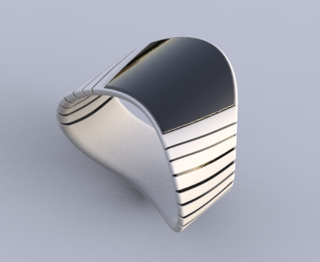
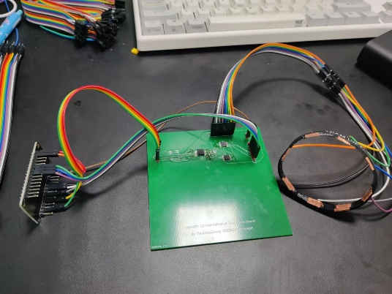
一、项目概述
本项目旨在设计一款可以实现手语实时翻译的手势识别智能手环，帮助手语使用者在日常生活中与其他语言使用者进行顺畅的交流。
团队提出了一种基于断层扫描的穿戴式手势识别方法。其借鉴CT、PET、MRI（核磁共振）医学影像设备使用的断层扫描算法，通过环状排布的电极采集阻抗信息逆推肌肉收缩情况，从而实现穿戴手环来识别手势，更能进一步结合手臂状态实现手语实时翻译。
本项目有着广阔的应用前景、众多的目标用户和极大的社会价值。
产品概念图
初代产品实体图

Slide 4
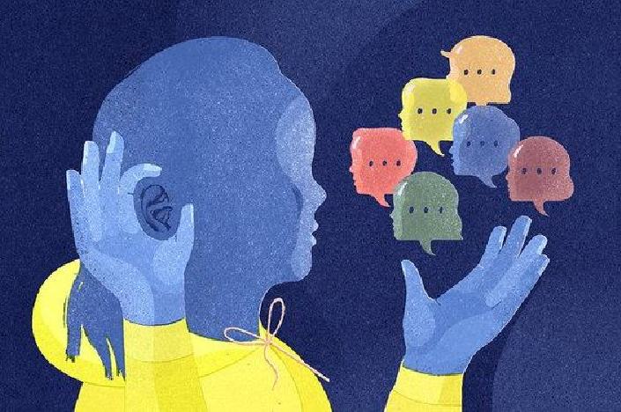
二、项目背景
Large Amounts
of users
根据全国第二次残疾人抽样调查数据，中国有2700万以上的聋哑人，大约占全国人口的2%，这一数字还在不断增长，另据WHO估计，到2050年，全球将有超过7亿人，即十分之一人口，发生残疾性听力损失。
数量庞大的
听障人士群体
听觉功能障碍者或言语功能障碍者，会使用手语作为常用的沟通方式，因此在校园的生活环境中较少接触到听障人士。
手语作为一种独立语言，学习成本较高，虽然我国信息无障碍领域的投入在逐渐增加，但全国致力于听障者专业服务人士仍只有约一万名，大部分公共服务没有配备专门的便利设施。
因此，我国市场急需一款能够打通中英文使用者和手语使用者之间语言屏障的产品出现，帮助手语使用者融入社会，成就自我。

Slide 5
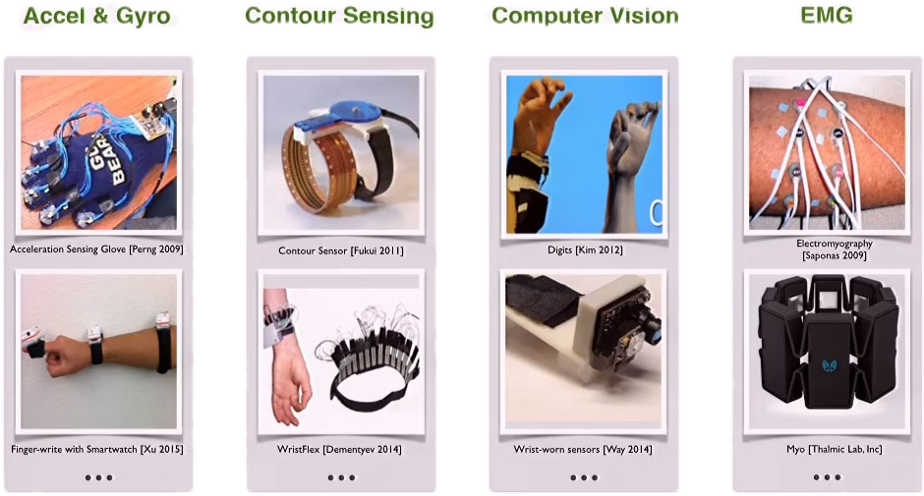
二、项目背景
由于VR技术的兴起，近年来国内外研究机构和企业逐渐开始关注手识别。
目前手势识别的方法主要分为肌电传感、摄像头图像识别、弯曲传感等方向。
但是目前这些方法都存在些许问题，而导致其无法应用在产品开发中。
如：肌电信号不准确、手势识别相机需外置、弯曲传感体积太大且鲁棒性低。
Limitations of existing gesture recognition technologies
现有手势识别技术的
局限性
常见的手势识别技术

Slide 6
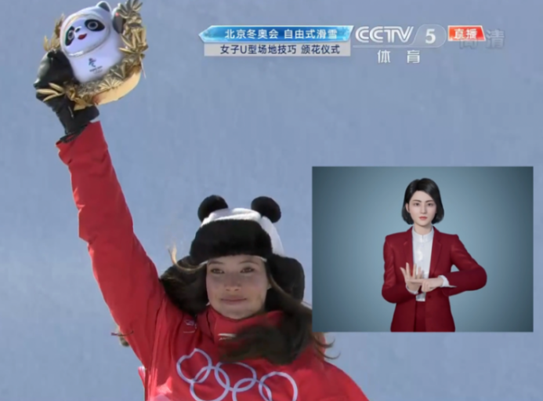
二、项目背景
国内外有很多项目致力于将手势识别技术应用在手语翻译中，市场上也有几款智能手语翻译设备，根据录入形式的不同, 主要分为基于计算机视觉记录和基于数据的手套记录两种不同的类型。
基于数据手套的识别率较高，数据精准，但需要佩戴，且用户活动区域受限。
基于计算机识别的理论系统方便用户使用, 但识别精度低, 数据不准确。对于听障人士来说，高昂的价格、笨重的设备、不精准的识别与翻译和有限的使用场景让以上产品难以在现实中使用。
案例：冬奥赛事播报央视新闻手语主播
由“百度智能云曦灵”打造的首个AI手语主播，面对主持人不断抛出的超高速顺口溜，也能立马做出反应，表现出流畅、精准的业务能力。
“冬奥手语播报数字人”系统以超大规模预训练模型为核心技术，通过语义蒸馏及手语翻译快编模型，实现新闻播报语音蒸馏成语义高度接近的手语文字，并翻译成符合手语习惯的语序。
这一产品是由语音输入转为动作输出，虽然与我们的整体交互方式相反，但是其对手语体系的整理和口语手语的转换也为我们的可行性提供了佐证，对我们未来的工作提供了参照。
Research on Intelligent
sign translation equipment
智能手语
翻译设备调研
AI手语主播在冬奥会期间的应用

Slide 7
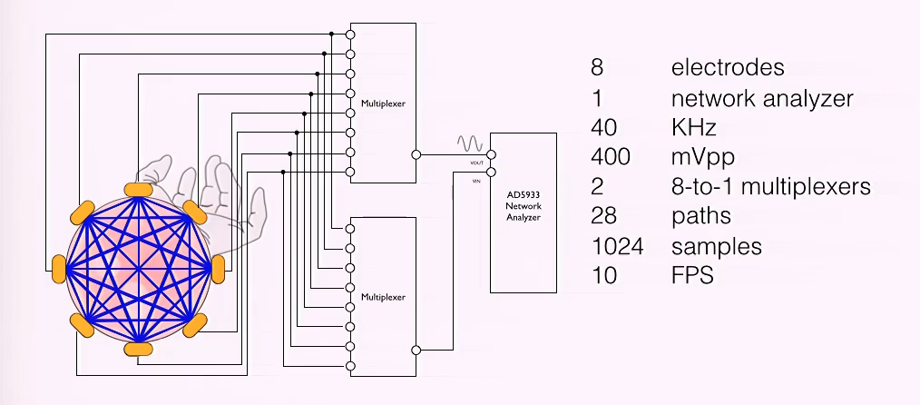
二、项目背景
我们提出使用环形均匀排布的8个电极作为采样点，通过两个8选1MUX依次选通其中两个电极，并使用网络分析仪监测这两个电极之间的实时阻抗，获得28个阻抗数据，使用图像重建算法重建截面的肌肉状态，从而获取目前手势。初步的实验已经证明此方法的科学性和可行性。
我们希望借助此技术给绝大多数手语使用者提供一种可负担的可穿戴的手语翻译工具。
Feasibility of application of tomography technology
断层扫描技术应用的
可行性
断层扫描技术

Slide 8
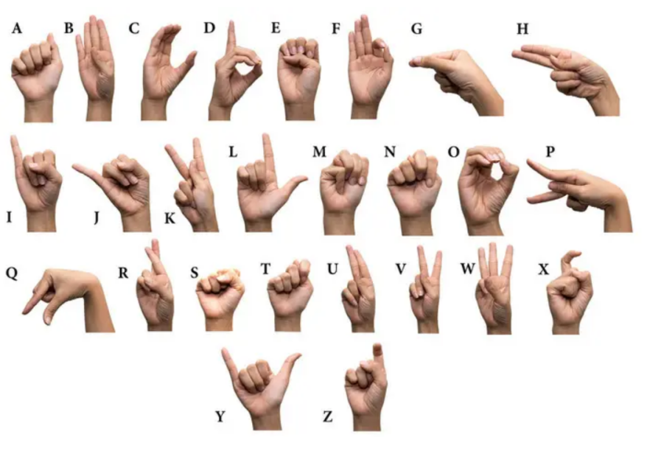
三、工作介绍
前期调研
手语是听觉功能障碍者或言语功能障碍者使用的交际工具，是人们利用手形、手的位置、手的移动、手掌的朝向，再配合以面部表情和身体姿态，按照一定的语法规则来表达特定的意思。
手语识别翻译难
对手语的识别不仅包括手部肌肉的捕捉与识别，还需要识别手臂的运动轨迹、左右手的相对位置、使用者的面部表情和手语与口语语义语法的自然转化，因此对手语的识别与翻译困难重重。另外，手语并非世界共通，手语会像口语一样，依照地区的不同，发展一套属于各该地区的手语。
手指字母使用率高
团队经过对手语的学习和系统梳理，我们发现在以上众多因素中，手语中手形变化的占比最多，左手是主要手，右手是辅助手，面部表情只做补充。另外由于手语因地域不同而有很大的变化，所以现在听障人士在遇到未知的手语词汇时会使用手指字母代替，手指字母在听障人士间的使用频率很高。
因此团队决定以26个手语字母为基础进行手语的识别与翻译。
世界通用手指字母表

Slide 9
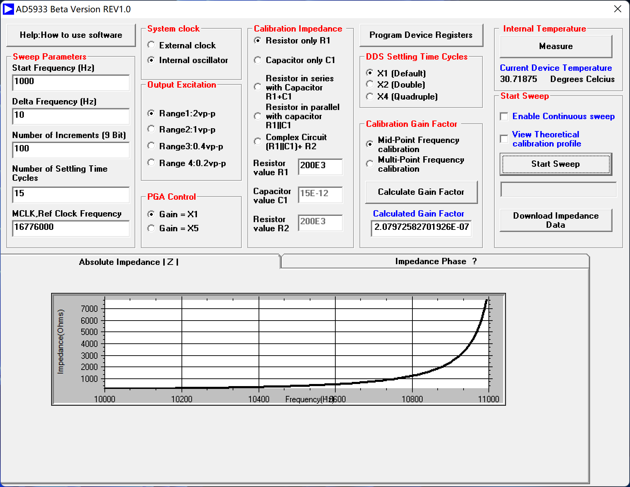
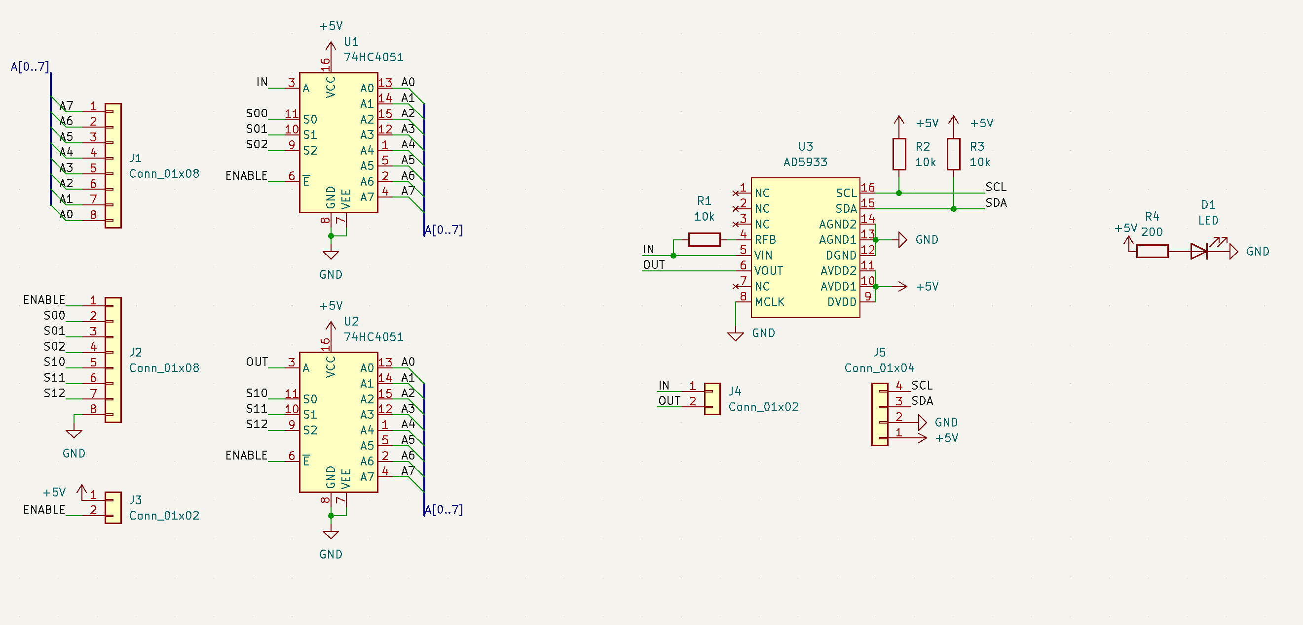
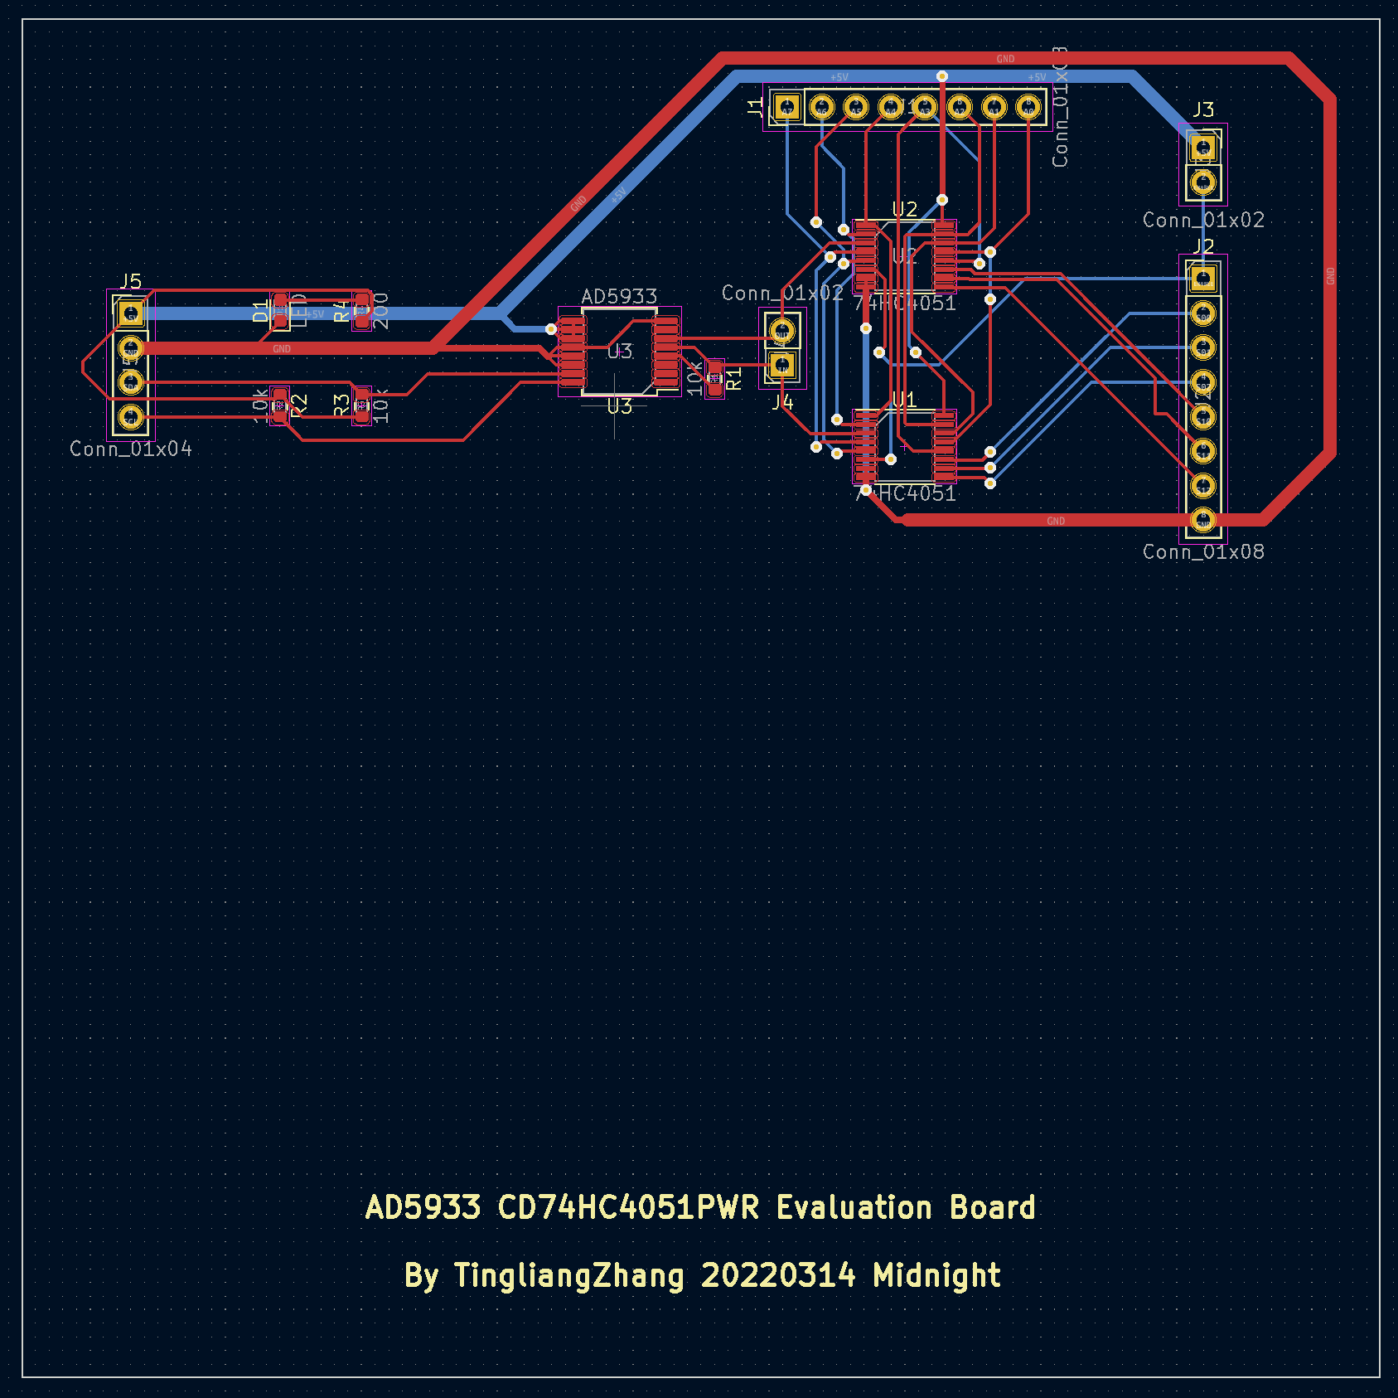
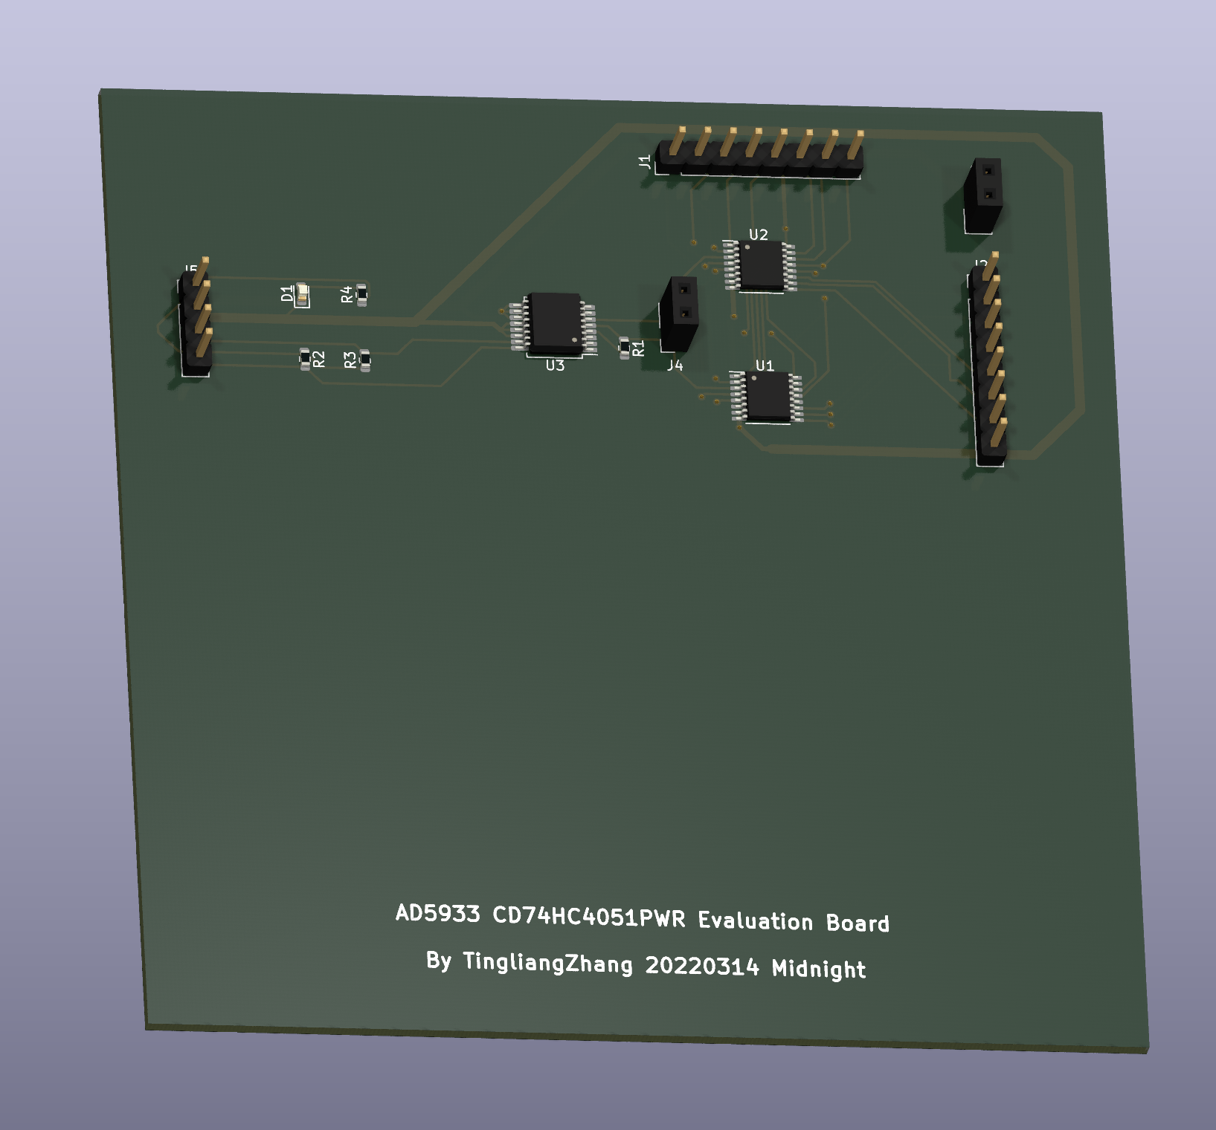
三、工作介绍
——初版嵌入式电路设计和制作
我们使用嵌入式芯片和高速ADC做阻抗采集，以上为手环小板原理图电路图和实物图，
同时我们采用了扫描的思路来获取各个方向的Tomography数据。

Slide 10
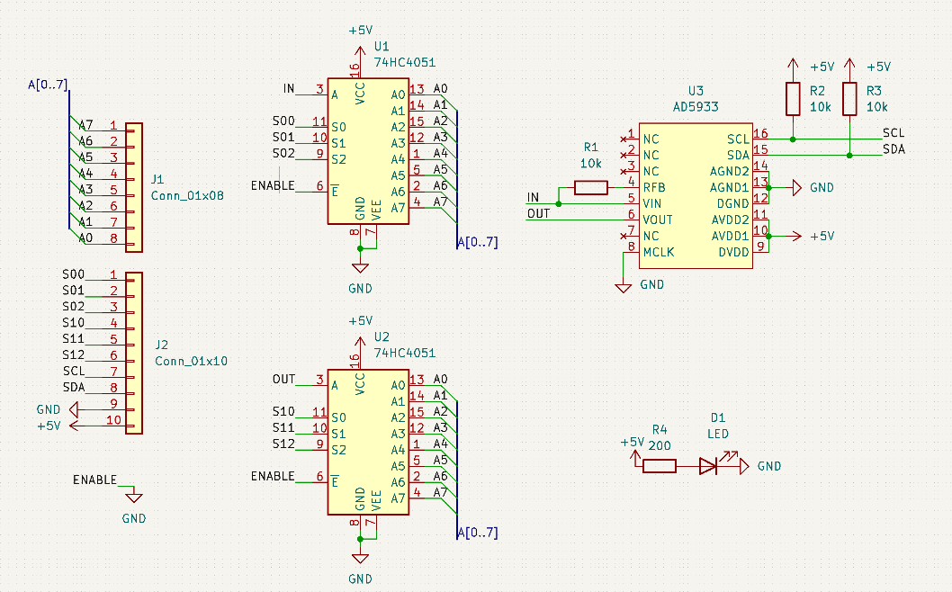
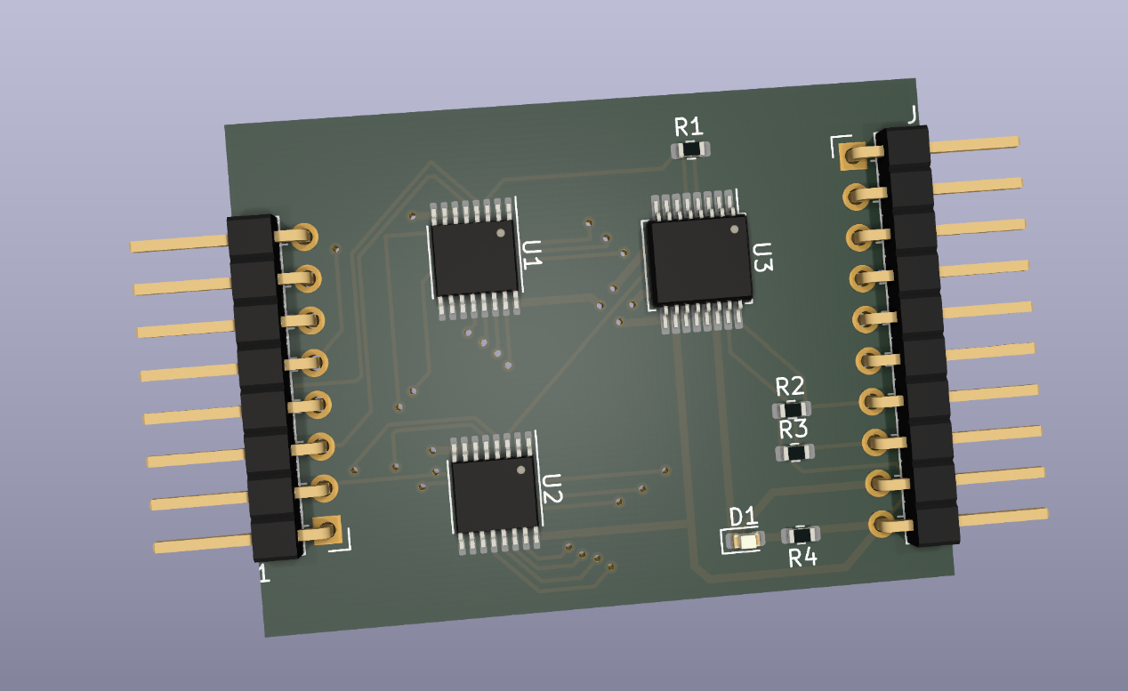
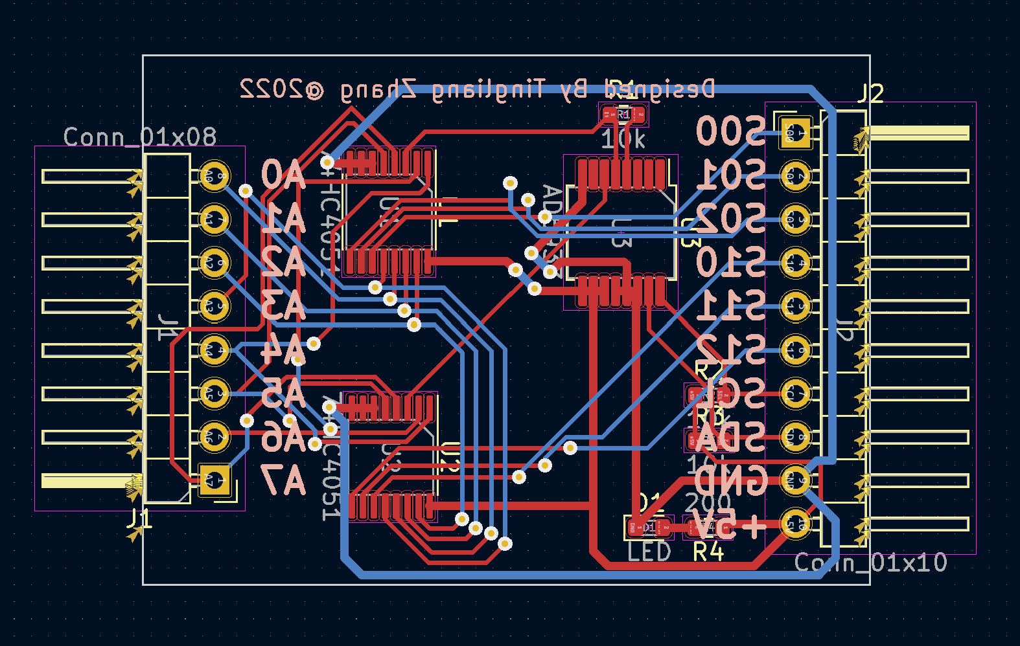
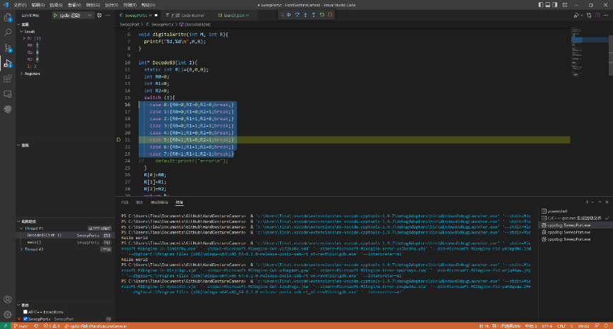
三、工作介绍
——嵌入式电路设计和制作
我们使用嵌入式芯片和高速ADC做阻抗采集，以上为手环小板原理图电路图和实物图，
同时我们采用了扫描的思路来获取各个方向的Tomography数据。

Slide 11
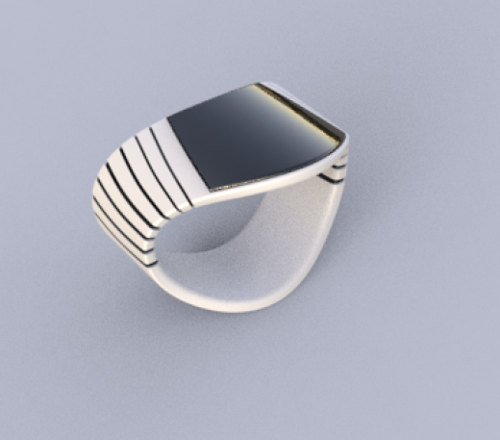
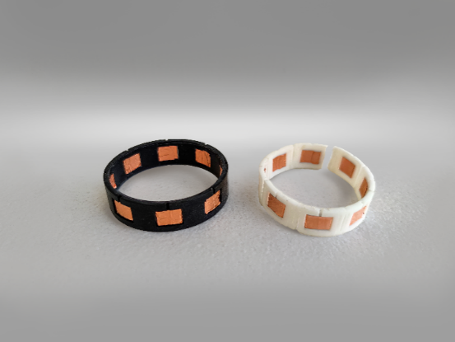
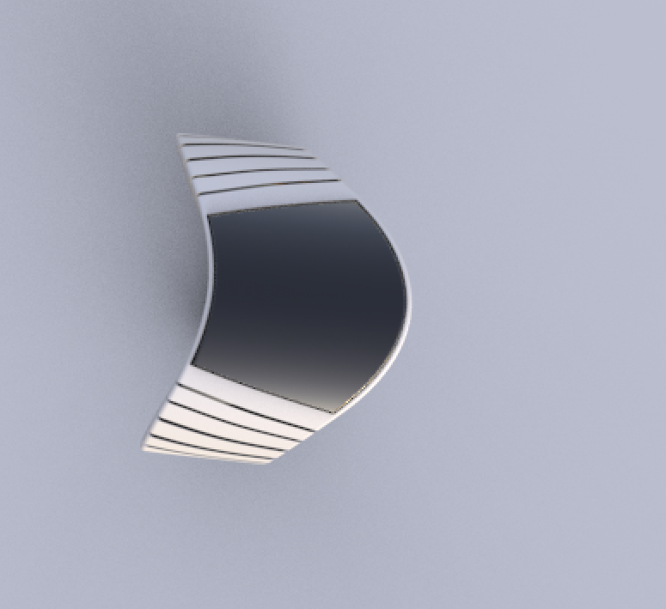
三、工作介绍
——手环产品设计
在产品外观上，团队考虑到听障人士的情感需求，希望手环能以简洁时尚的造型呈现，使其佩戴简单，更能便于听障人士使用，让其成为打开听障人士与社会交流屏障的突破口。
实物图
团队针对手环外观进行了设计。本手环采用松紧弹簧结构和柔性硅胶材料，以保证不同手臂粗细的用户都可以佩戴，且保证八个电极的相对位置不会改变。
最终概念图中，团队也在手环上配备了电子屏幕，屏幕中包含了功能设置、状态显示（手语识别模式、语音输出模式等）等基本交互功能，以便使用者全面了解产品运行状态。
同时，手环内置了语音输入模块，能够采集交谈对象的语音转化为文字，实现听障人士与普通人的双向交流。
产品概念图

Slide 12
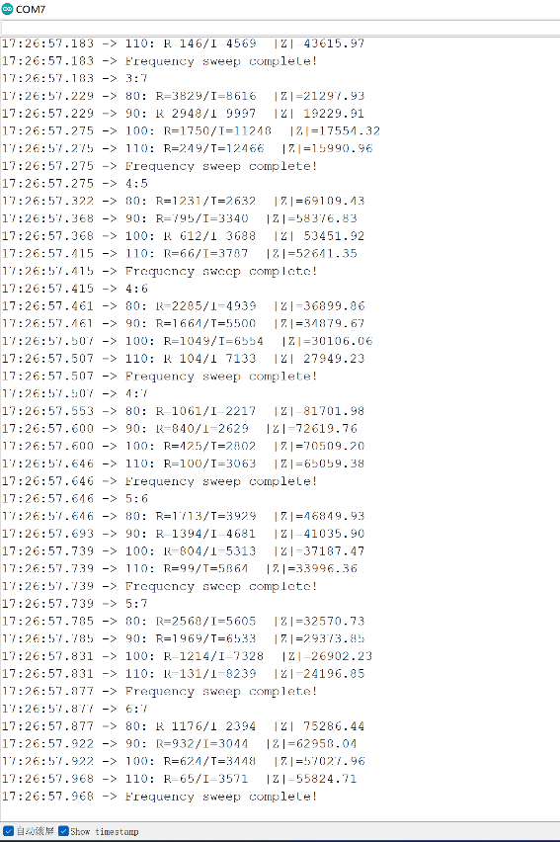
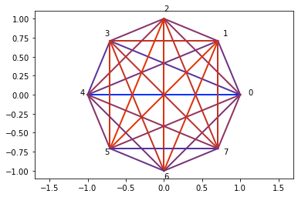
三、工作介绍
——数据采集和可视化、机器学习
使用嵌入式系统采集了大量训练数据
并进行可视化和打标
使用每帧28个特征点作为原始数据，无重复的对其中每一对数据做差得到378组数据，将这些数据集合进SVM训练，最终输出分类结果，且生成了一些可视化效果以供鉴别过程中的正误。

Slide 13
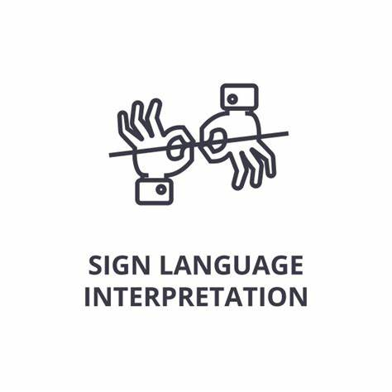
CONCLUSIONS
成果总结
团队提出了一套识别手势的紧凑解决方案
巧妙地利用机器学习、图形学和医学影响方面的知识设计算法
同时设计了微型嵌入式系统和可靠的产品外观和结构
以期此技术能在如手语识别以及AR交互方面有所应用。

Slide 14
CONCLUSIONS
未来展望
目前我们先验证了这一想法的可行性，但由于时间紧迫以及疫情导致的代工厂停工，我们依然有不少可以改进的地方：
嵌入式系统可以通过更精细的时序逻辑实现更高的刷新率和更具性价比的方案，同时可以考虑使用FPC制作柔性电路板。
算法方面，在采集更多的数据之后我们可以训练出更精准普适的识别模型。
产品设计方面，可以在目前硅胶3D打印模型的基础上做出更符合用户逻辑的产品。

Slide 15
基于断层扫描的穿戴式手势识别
汇报完毕 感谢倾听
团队成员：万雪鸽 张庭梁 王喆隆 林易佳 粟艺薇

Slide 16
添加页面标题内容
添加标题
请在此处添加具体内容，文字尽量言简意赅，简单说明即可，不必过于繁琐
04
添加标题
请在此处添加具体内容，文字尽量言简意赅，简单说明即可，不必过于繁琐
03
添加标题
02
请在此处添加具体内容，文字尽量言简意赅，简单说明即可，不必过于繁琐
01
添加标题
请在此处添加具体内容，文字尽量言简意赅，简单说明即可，不必过于繁琐

Slide 17
页面标题内容
Text Here
Text Here
Text Here
Text Here
请在此处添加具体内容，文字尽量言简意赅，简单说明即可，不必过于繁琐
请在此处添加具体内容，文字尽量言简意赅，简单说明即可，不必过于繁琐
请在此处添加具体内容，文字尽量言简意赅，简单说明即可，不必过于繁琐
请在此处添加具体内容，文字尽量言简意赅，简单说明即可，不必过于繁琐

Slide 18
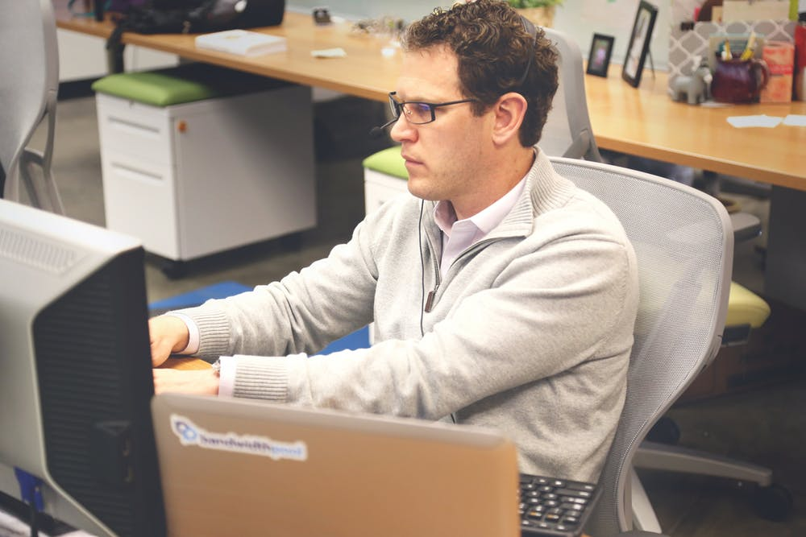


YOUR TITLE HERE
在这添加
页面标题内容
添加标题
添加标题
请在此处添加具体内容，文字尽量言简意赅，简单说明即可，不必过于繁琐。
请在此处添加具体内容，文字尽量言简意赅，简单说明即可，不必过于繁琐。

Slide 19

YOUR TITLE HERE
添加页面标题内容
请在此处添加具体内容，文字尽量言简意赅，简单说明即可，不必过于繁琐，注意板面美观度。请在此处添加具体内容，文字尽量言简意赅，简单说明即可，不必过于繁琐，注意板面美观度。
36.
48.
Short Text Here
Short Text Here

Slide 20
页面标题内容
请在此处添加具体内容，文字尽量言简意赅，简单说明即可，不必过于繁琐，注意板面美观度。
请在此处添加具体内容，文字尽量言简意赅，简单说明即可，不必过于繁琐，注意板面美观度。
请在此处添加具体内容，文字尽量言简意赅，简单说明即可，不必过于繁琐，注意板面美观度。

Slide 21
页面标题内容
请在此处添加具体内容，文字尽量言简意赅，简单说明即可，不必过于繁琐。
请在此处添加具体内容，文字尽量言简意赅，简单说明即可，不必过于繁琐。
请在此处添加具体内容，文字尽量言简意赅，简单说明即可，不必过于繁琐。
2012
2013
2014
2015
2016
2017
请在此处添加具体内容，文字尽量言简意赅，简单说明即可，不必过于繁琐。
请在此处添加具体内容，文字尽量言简意赅，简单说明即可，不必过于繁琐。
请在此处添加具体内容，文字尽量言简意赅，简单说明即可，不必过于繁琐。

Slide 22
页面标题内容
01.添加标题
02.添加标题
请在此处添加具体内容，文字尽量言简意赅，简单说明即可，不必过于繁琐
请在此处添加具体内容，文字尽量言简意赅，简单说明即可，不必过于繁琐
03.添加标题
04.添加标题
请在此处添加具体内容，文字尽量言简意赅，简单说明即可，不必过于繁琐
请在此处添加具体内容，文字尽量言简意赅，简单说明即可，不必过于繁琐

Slide 23
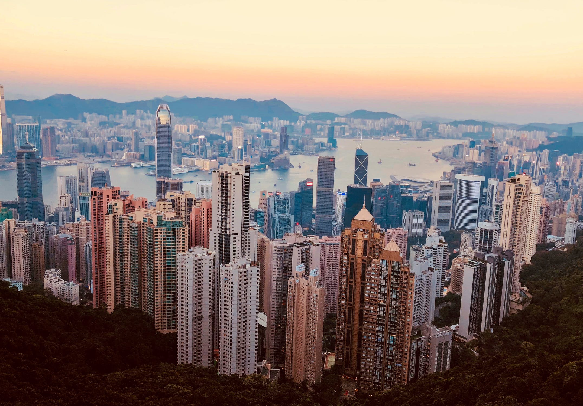
YOUR TITLE HERE
添加页面标题内容
请在此处添加具体内容，文字尽量言简意赅，简单说明即可，不必过于繁琐，注意板面美观度。请在此处添加具体内容，文字尽量言简意赅，简单说明即可，不必过于繁琐，注意板面美观度。请在此处添加具体内容，文字尽量言简意赅，简单说明即可，不必过于繁琐，注意板面美观度。

Slide 24
页面标题内容
YOUR TITLE HERE
在这添加
页面标题内容
Sun
请在此处添加具体内容，文字尽量言简意赅，简单说明即可，不必过于繁琐，注意板面美观度。请在此处添加具体内容，文字尽量言简意赅，简单说明即可，不必过于繁琐，注意板面美观度。
Mon
Tue
Thu
添加标题
46%
请在此处添加具体内容，文字尽量言简意赅，简单说明即可
90%
Fri

Slide 25
页面标题内容
02
Web Design
请在此处添加具体内容，文字尽量言简意赅，简单说明即可
#02
添加标题
Wordpress
请在此处添加具体内容，文字尽量言简意赅，简单说明即可，不必过于繁琐，注意板面美观度。
Web Design
请在此处添加具体内容，文字尽量言简意赅，简单说明即可
03

Slide 26
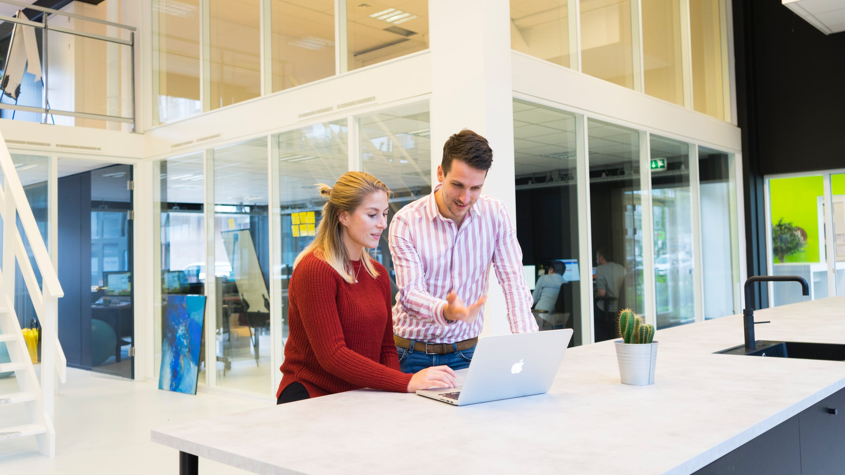

页面标题内容
YOUR TITLE HERE
在这添加
页面标题内容
请在此处添加具体内容，文字尽量言简意赅，简单说明即可，不必过于繁琐，注意板面美观度。请在此处添加具体内容，文字尽量言简意赅，简单说明即可，不必过于繁琐，注意板面美观度。

Slide 27
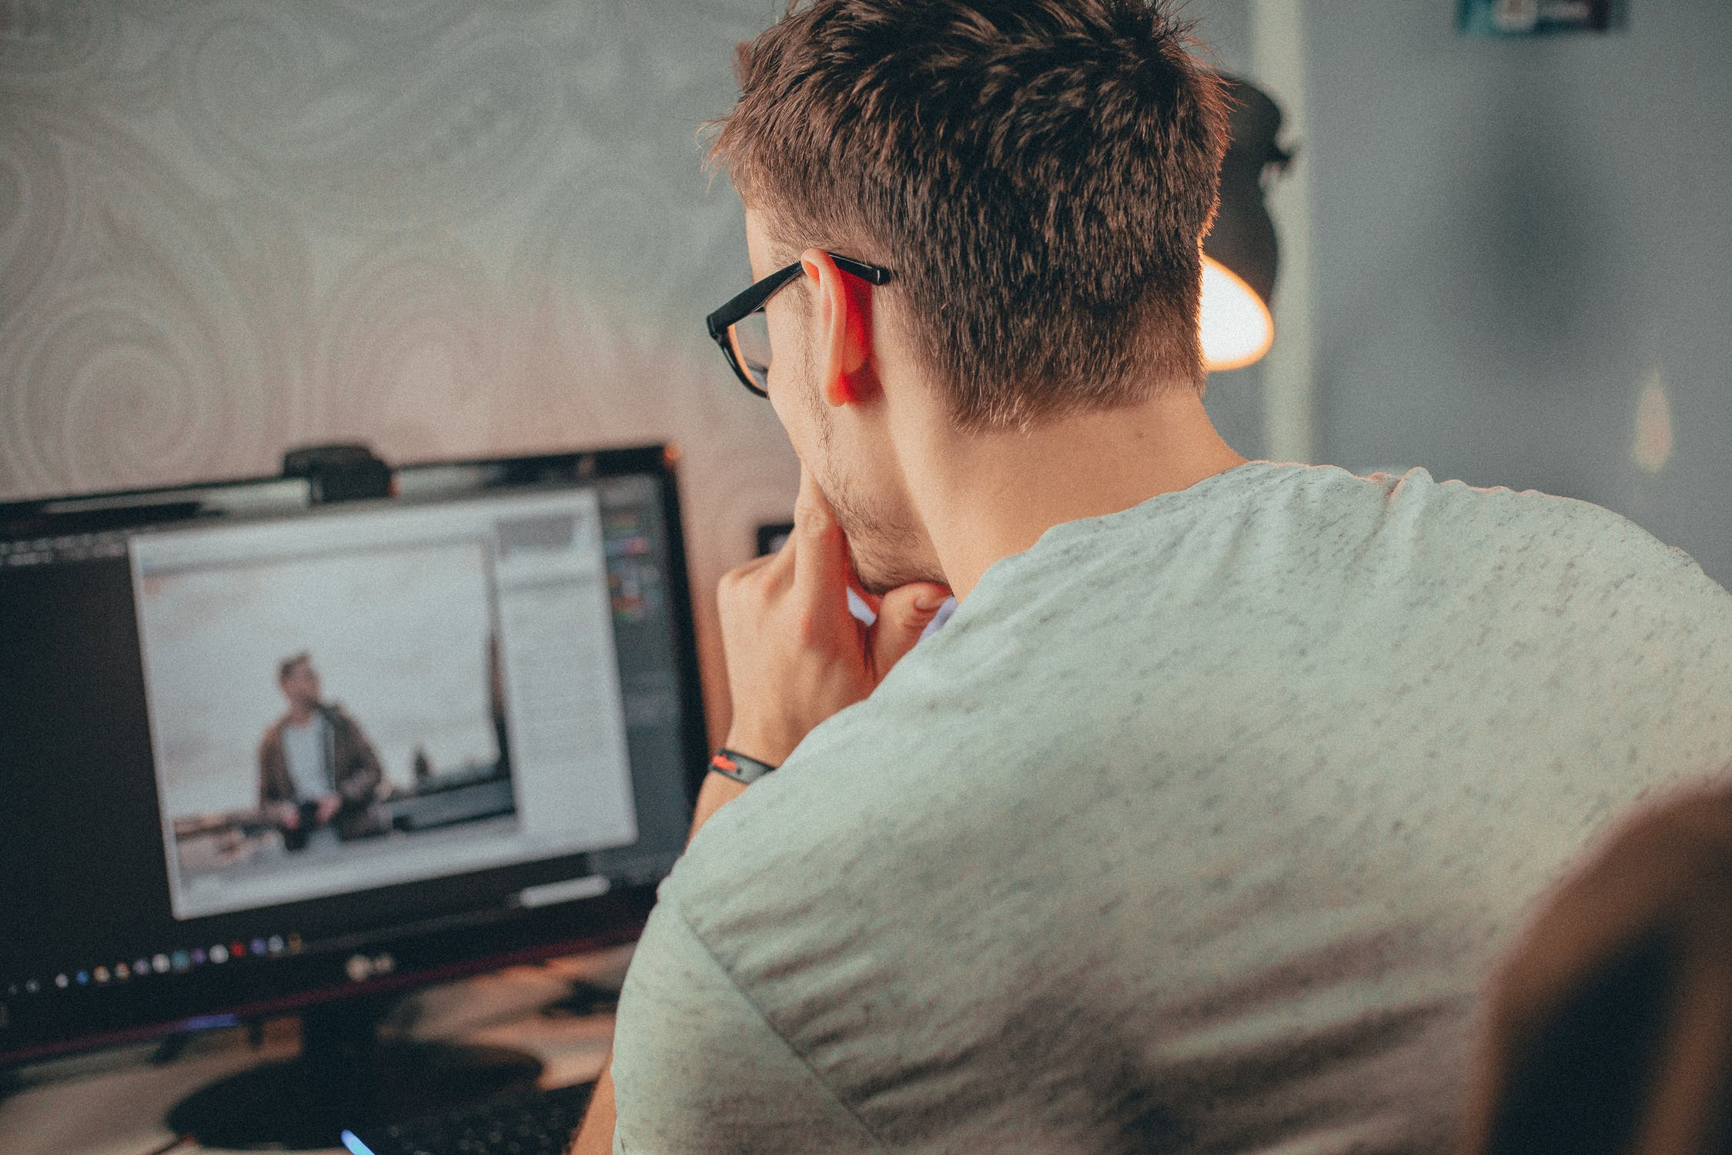



添加标题
请在此处添加具体内容，文字尽量言简意赅，简单说明即可，不必过于繁琐，注意板面美观度。
添加标题
请在此处添加具体内容，文字尽量言简意赅，简单说明即可，不必过于繁琐，注意板面美观度。
添加标题
请在此处添加具体内容，文字尽量言简意赅，简单说明即可，不必过于繁琐，注意板面美观度。

Slide 28


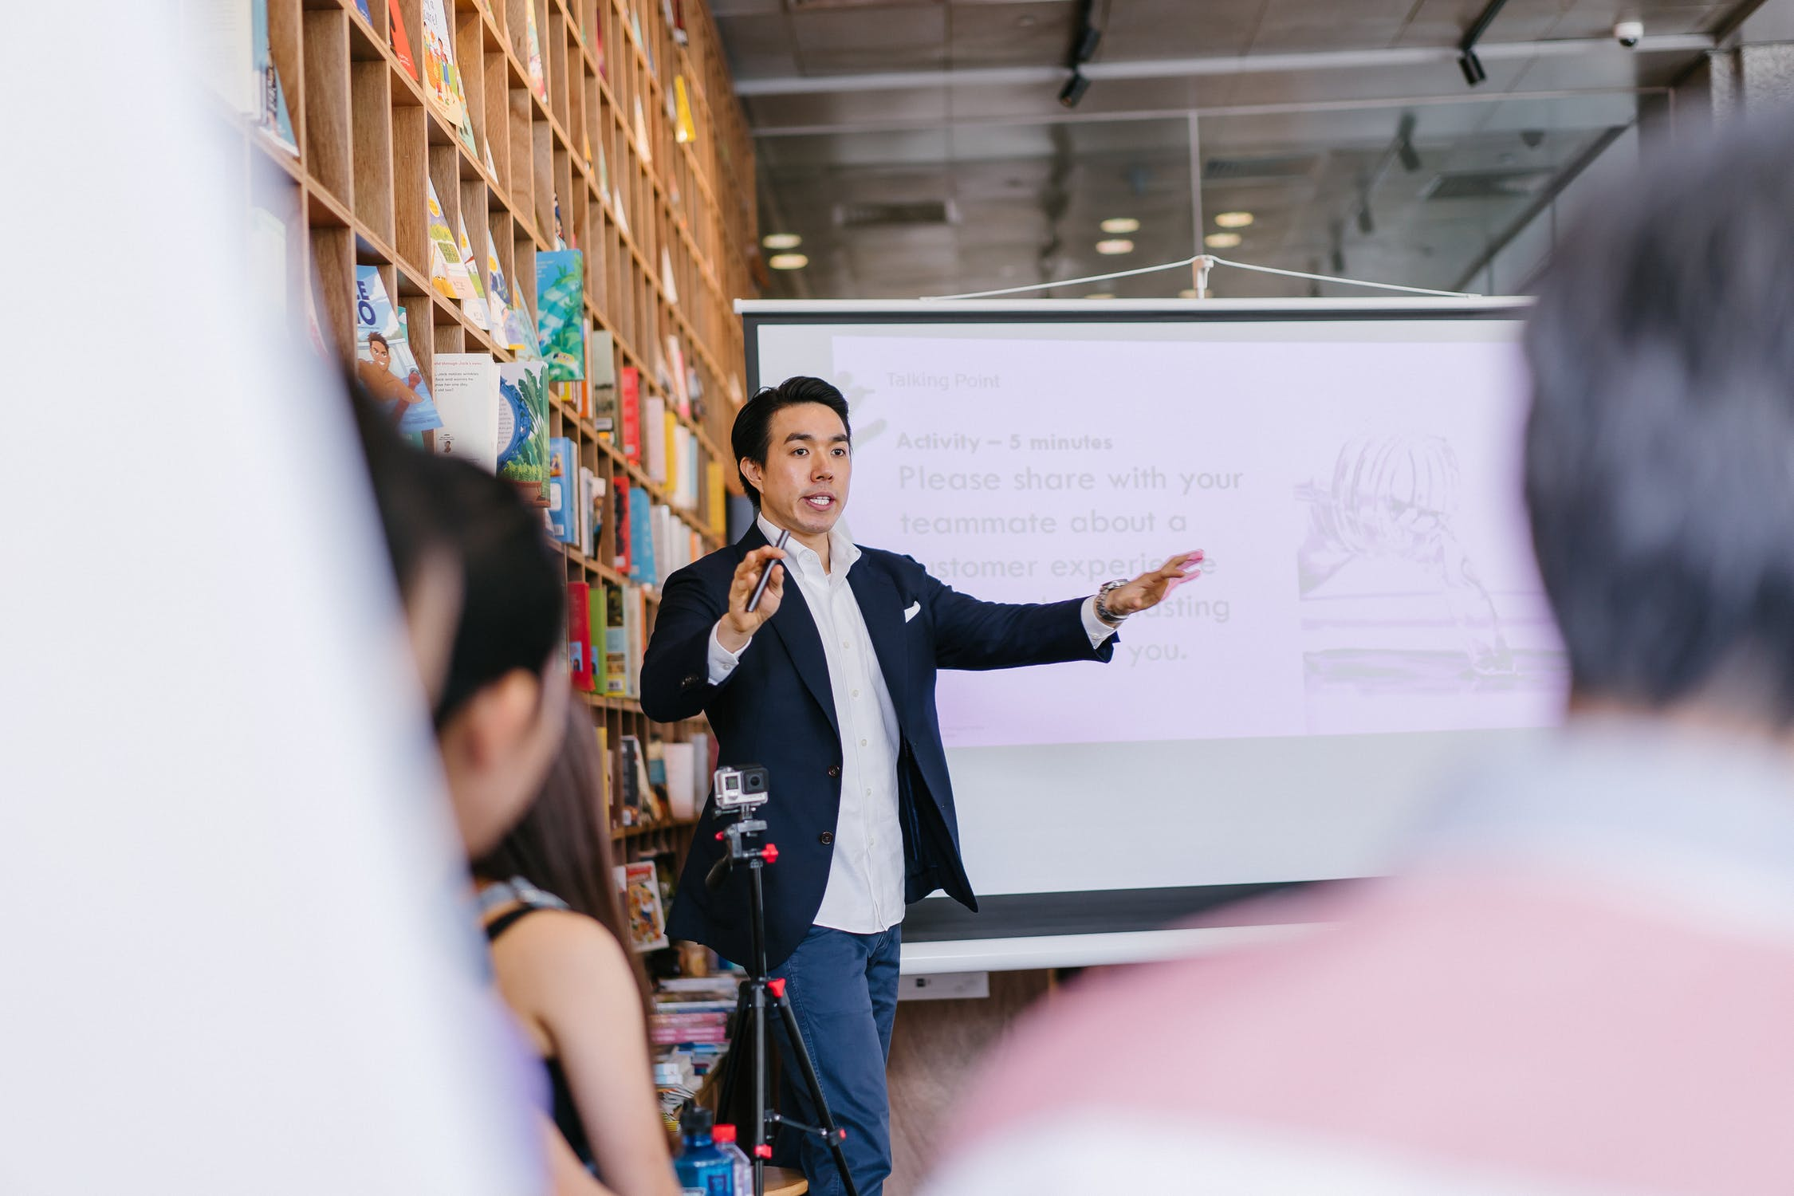
添加标题
YOUR TITLE HERE
请在此处添加具体内容，文字尽量言简意赅，简单说明即可，不必过于繁琐，注意板面美观度。请在此处添加具体内容，文字尽量言简意赅，简单说明即可，不必过于繁琐，注意板面美观度。

Slide 29
页面标题内容
添加标题
添加标题
请在此处添加具体内容，文字尽量言简意赅，简单说明即可，不必过于繁琐，注意板面美观度。
请在此处添加具体内容，文字尽量言简意赅，简单说明即可，不必过于繁琐，注意板面美观度。
添加标题
添加标题
请在此处添加具体内容，文字尽量言简意赅，简单说明即可，不必过于繁琐，注意板面美观度。
请在此处添加具体内容，文字尽量言简意赅，简单说明即可，不必过于繁琐，注意板面美观度。
CREATIVE
CREATIVE

Slide 30
添加页面标题内容
添加标题
请在此处添加具体内容，文字尽量言简意赅，简单说明即可，不必过于繁琐
04
添加标题
请在此处添加具体内容，文字尽量言简意赅，简单说明即可，不必过于繁琐
03
添加标题
02
请在此处添加具体内容，文字尽量言简意赅，简单说明即可，不必过于繁琐
01
添加标题
请在此处添加具体内容，文字尽量言简意赅，简单说明即可，不必过于繁琐

